Slide 1
Activity IDs Extractor, AIDE
Dated: 29 Jun 2022

Slide 2
What is this used for? 这是干什么用的？
After an event published, there is a need to ”extract” the needed ids from the created Json for easy reference.
事件发布后，需要从创建的 Json 中“提取”所需的 id 以便于参考。
This tool will allow this and at the same time save time and eliminate human error.
该工具将允许这样做，同时节省时间并消除人为错误。

Slide 3
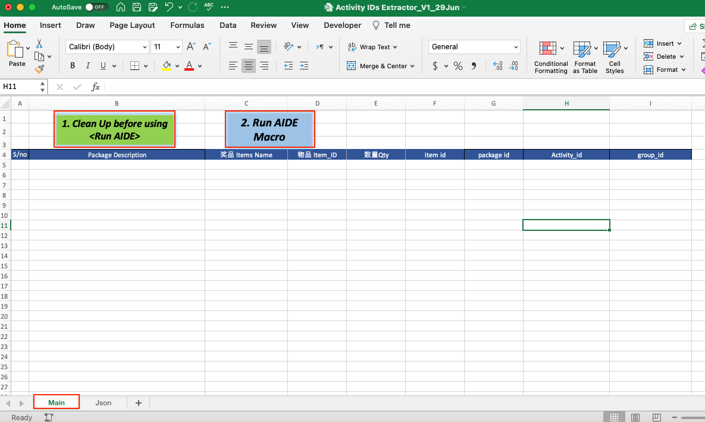

How to use it?如何使用它？
Step 1: Open the xls file with Macro enabled.
第 1 步：
打开启用宏的 xls 文件。
Step 2: Click <Clean Up> to always make sure you start new and acknowledge message box.
第 2 步：
单击 <Clean Up> 以始终确保您开始新的并确认消息框。

Slide 4
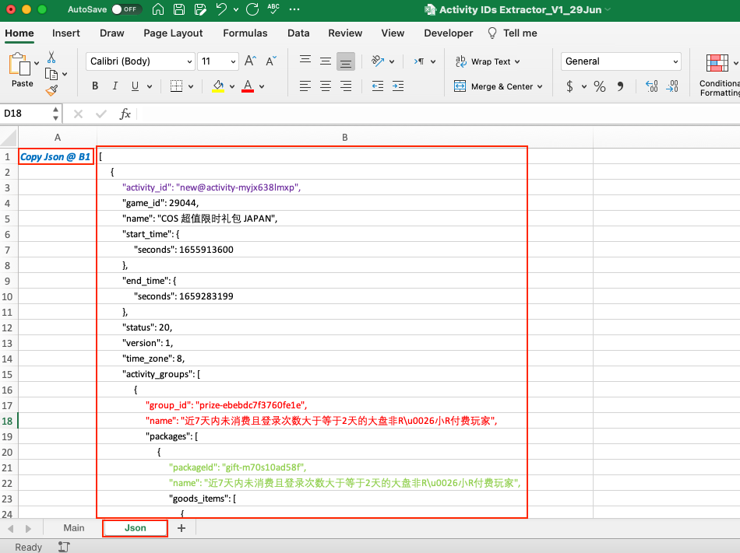
How to use it?如何使用它？
Step 3: Paste your Json string at Json Sheet B1 as shown.
Note: To select the correct cell B1!
第 3 步：
将您的 Json 字符串粘贴到 Json Sheet B1，如图所示。
注意：要选择正确的单元格 B1！

Slide 5
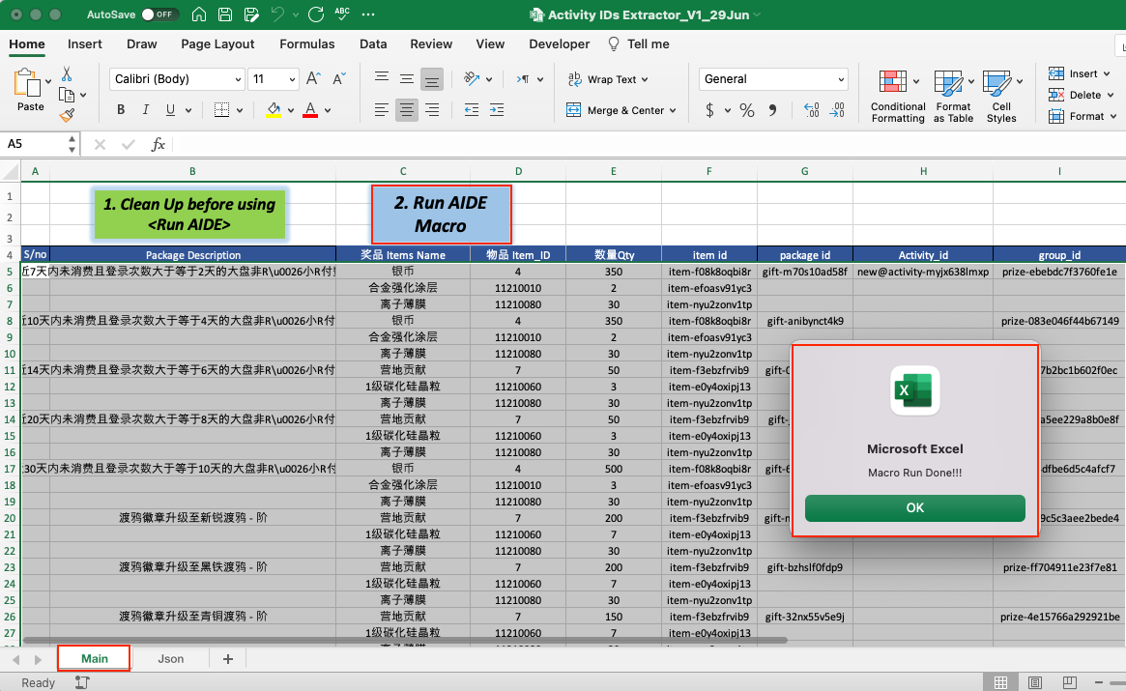
How to use it? 如何使用它？
Step 4: At Main sheet click <Run AIDE Macro> to start extracting. Once the message box pop out, its done!
第 4 步：
在 Main 工作表中单击 <Run AIDE Macro> 开始提取。
一旦弹出消息框，就完成了！

Slide 6
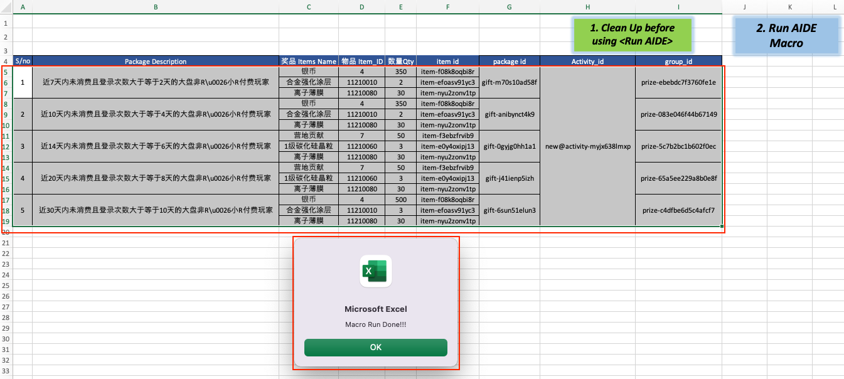
How to use it? 如何使用它？
Final Look: Table with Auto formatting applied.
最终外观：
应用了自动格式化的表格。

Slide 7
Thank you for your kind attention.
I hope this tool will “AIDE” you well!
感谢您的关注。
我希望这个工具能很好地“帮助”你！

